Slide 1

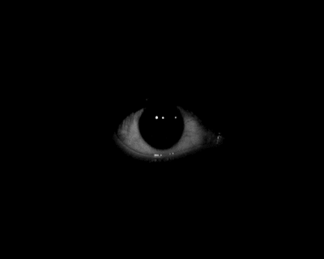








El miedo

Slide 2
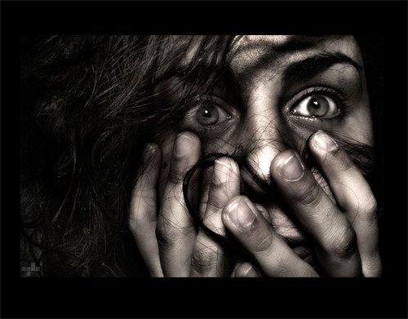

Slide 3
Sensación de angustia provocada por la presencia de un peligro real o imaginario.
"la oscuridad le provocaba un miedo cerval; la agorafobia es un miedo obsesivo ante los espacios abiertos o descubiertos; algunos niños padecen miedos nocturnos que les impiden conciliar el sueño"

Slide 4
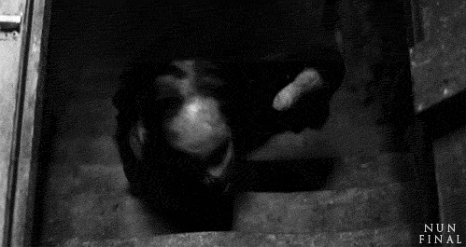

Slide 5
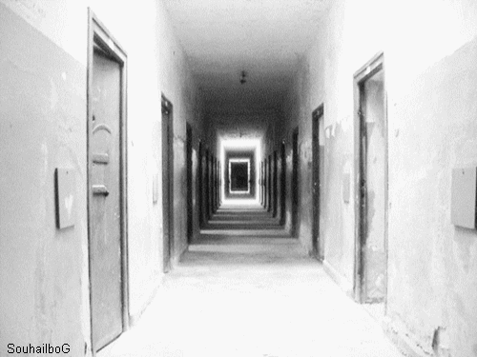

Slide 6
El ser humano, desde que tiene conciencia de tal, ha tenido una serie de sentimientos innatos, y uno de ellos, y quizá sea una de las características principales para su supervivencia, siempre ha sido el miedo.
Limitador y beneficioso por igual, el miedo ha sido el culpable de guerras e incultura, y a la vez, inspirador de arte y colaborador para nuestra supervivencia… ¿En qué consiste este impulso humano?

Slide 7
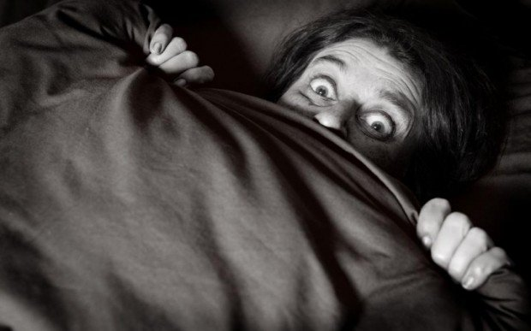

Slide 8
Sentimiento de desconfianza que impulsa a creer que ocurrirá un hecho contrario a lo que se desea.
"tenía miedo de que la fiesta saliera mal; nunca decía nada, por miedo a meter la pata"

Slide 9
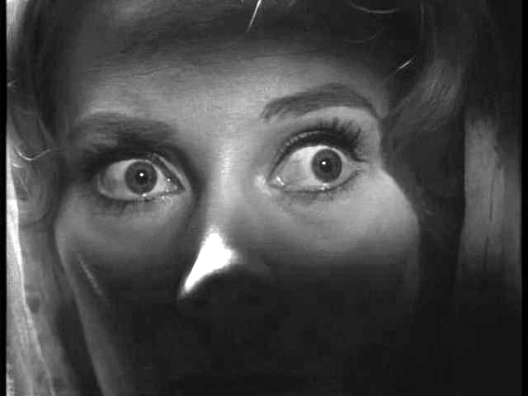

Slide 10
El miedo o temor es una emoción caracterizada por una intensa sensación desagradable provocada por la percepción de un peligro, real o supuesto, presente, futuro o incluso pasado. Es una emoción primaria que se deriva de la aversión natural al riesgo o la amenaza, y se manifiesta en todos los animales, lo que incluye al ser humano. La máxima expresión del miedo es el terror. Además el miedo está relacionado con la ansiedad.
Existe miedo real cuando su dimensión está en correspondencia con la dimensión de la amenaza.

Slide 11
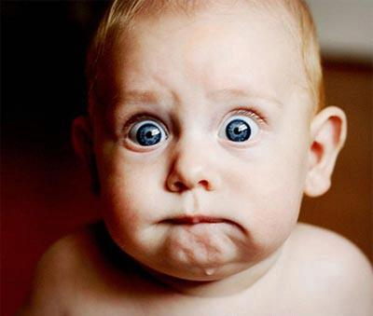

Slide 12
Existe miedo neurótico cuando la intensidad del ataque de miedo no tiene ninguna relación con el peligro. Ambos, miedo real y miedo neurótico, fueron términos definidos por Sigmund Freud en su teoría del miedo. En la actualidad existen dos conceptos diferentes sobre el miedo, que corresponden a las dos grandes teorías psicológicas que tenemos: el conductismo y la psicología profunda. Según el concepto conductista el miedo es algo aprendido. El modelo de la psicología profunda es completamente distinto. En este caso, el miedo existente corresponde a un conflicto básico inconsciente y no resuelto, al que hace referencia.

Slide 13
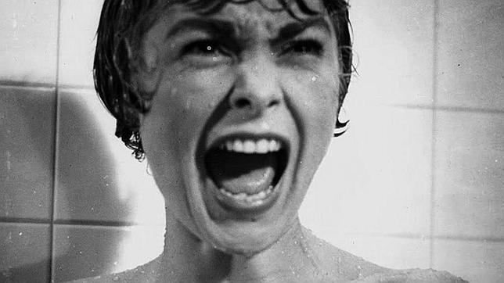

Slide 14
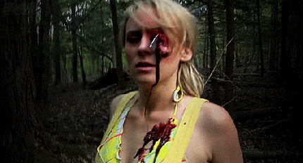

Slide 15
El miedo se encarga en muchas ocasiones de hacernos conscientes de los peligros externos que nos pueden amenazar, y nuestro organismo los interpreta de la siguiente forma:

Slide 16
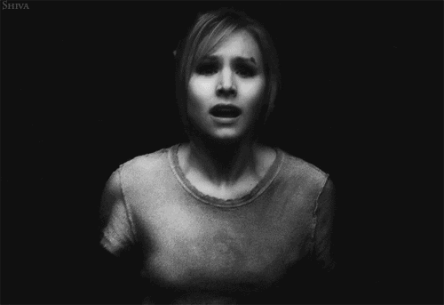

Slide 17
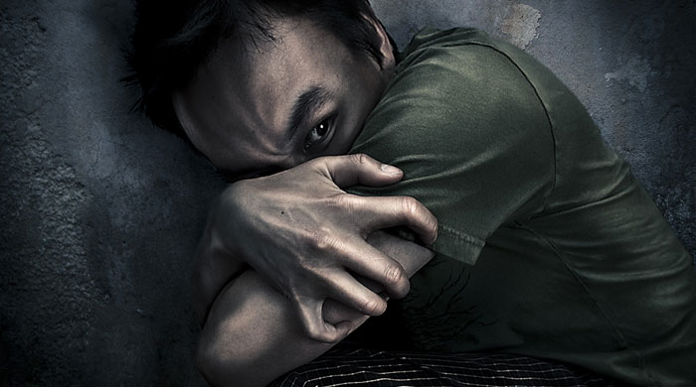

Slide 18
Cuando esto ocurre, se activa la amígdala, que se encarga de desencadenar todo el sistema del miedo, y entonces nuestro cuerpo pasa a sufrir las siguientes reacciones:

Slide 19
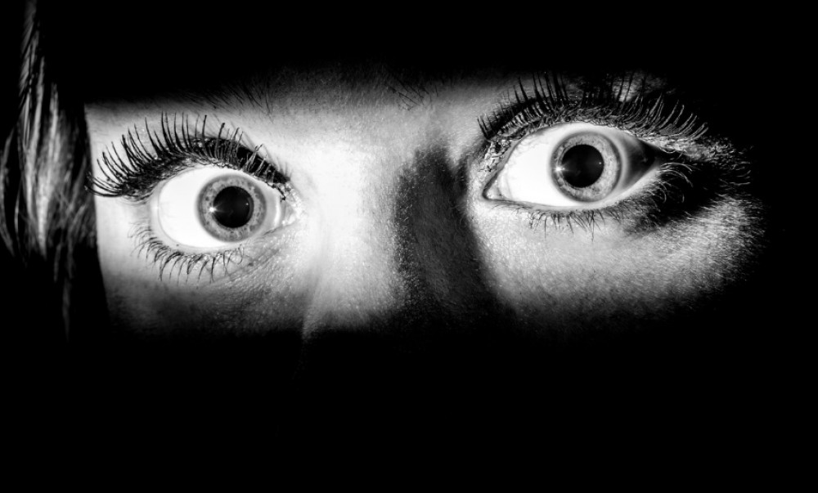

Slide 20
Aumento de la presión arterial
· Aumento de la velocidad en el metabolismo
· Aumento de la glucosa en sangre
· Detención de las funciones no esenciales
· Aumento de adrenalina
· Aumento de la tensión muscular
· Apertura de ojos y dilatación de pupilas
En determinados momentos de miedo, puede llegar el pánico, que hará que se desactiven nuestros lóbulos frontales, retroalimentando el miedo y haciendo que se pierda la noción de la magnitud de este y en muchas ocasiones el control sobre la conducta de uno mismo.

Slide 21
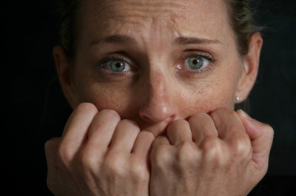

Slide 22
El miedo en la sociedad
El miedo, comenzó siendo algo positivo en las sociedades prehistóricas, que salvaguardaba a nuestros antecesores de peligros como los depredadores, las inclemencias del tiempo y demás amenazas, colaborando así en la supervivencia de la especie.
A medida que las sociedades fueron avanzando, las teorías sobre los temores fueron creciendo paulatinamente a estas, siendo utilizado en muchas ocasiones por los grandes poderes para controlar a las masas o para moldear a las poblaciones a su antojo.
Un ejemplo claro de esto fueron las grandes políticas autoritarias, que se apoyaban en el terror para asentar sus mandatos, como el nazismo que asoló Europa durante los años 30 y 40 del siglo pasado, que basó gran parte de su poder en el miedo. También la fundación de terrores en contra de otros colectivos o etnias ha ayudado a la consolidación de sistemas políticos, demonizando y achacando males y peligros a diversos grupos que en muchas ocasiones distaban de encarnar las características que se les atribuían.

Slide 23


Slide 24
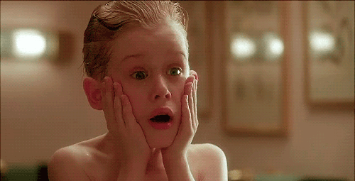

Slide 25
Las religiones y muchas supersticiones, también se utilizaron para paliar los miedos, como por ejemplo las promesas vikingas del Valhala, el paraíso donde iban los muertos caídos en combate, que, a través de esa creencia, los guerreros perdían su miedo a la muerte en la batalla. Muchas creencias han ayudado a las personas a lo largo de la historia como catarsis contra fobias o como impulso para la superación de terrores.
Los dioses vengativos, el infierno y las deidades malignas, las criaturas sobrenaturales… siempre han hecho que los crédulos vivan temerosos de realizar actos “moralmente reprobables”, simplemente por el miedo a lo desconocido. Varios rasgos comunes en muchas religiones siempre han sido el fin del mundo y los entes malignos, sembrando el pánico entre los fieles y dejando resquicios de terror entre las sociedades modernas.

Slide 26
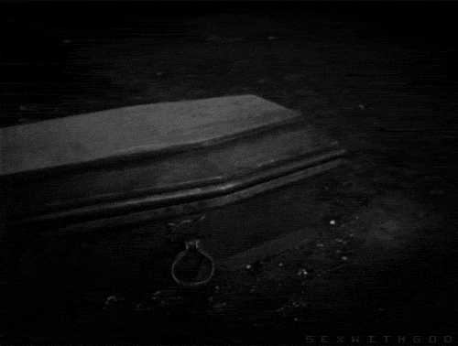

Slide 27
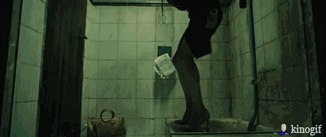

Slide 28
El miedo en el imaginario popular y el arte
La exploración de los sentimientos más oscuros del ser humano siempre ha sido algo que ha cautivado al ser humano, intentando interpretarlo y acentuarlo en todas las vertientes culturales.
Desde las gárgolas de las catedrales, que evocan monstruos horrendos con escorzos agónicos hasta el moderno cine de terror, desde que el ser humano tiene conciencia de tal, siempre se ha regocijado en sus miedos, y, mientras que muchos de estos se mantienen desde el principio de los tiempos (deidades malignas, la muerte, terrores sobrenaturales) otros, se han ido refinando o apareciendo a medida que la sociedad avanzaba, como las fobias sociales, o las angustias modernas. Los artistas de todos los tiempos no han dudado en explotar este sentimiento humano, y desde siempre podemos ver ejemplos de arte terrorífico en todas las disciplinas posibles y en todas las vertientes de este…

Slide 29
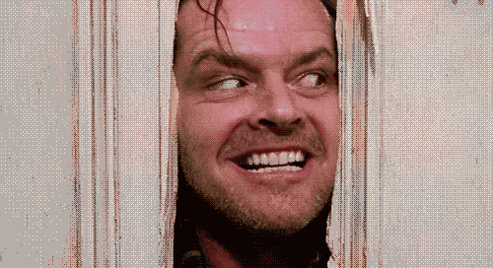

Slide 30


Slide 31
Un fuerte
Abrazo
Que tengas
un buen día

Slide 32







¿Te ha gustado?
Puedes ver más entrando
Aquí
Además puedes recibir powerpoints en tu correo electrónico suscribiéndote aquí:

